Slide 1
Соционический консалтинг и подбор персонала в эффективном менеджменте
Александр Букалов, Ольга Карпенко Международный институт соционики

Slide 2
Часть 1
Общие принципы

Slide 3
Анализ слабых сторон и проблемных зон фирмы и коллектива
Соционика предлагает методы формирования команд, коллективов, подразделений с обеспечением деловой, информационной и психологической совместимости. В ряде случаев возникает необходимость поддержания оптимального кадрового состава в условиях текучки кадров.
Методы соционики дают возможность указать на «слабые места» коллектива, которые могут спровоцировать проблемы в будущем. С их помощью можно обнаружить узлы реальных и потенциальных конфликтов.

Slide 4
Закрытая и открытая модели применения методов соционики
При открытой – сотрудничество с руководством и/или менеджерами по персоналу с их обучением основам соционики.
Закрытая модель – кадровый аудит – «срез» состояния дел, диагностика коллектива в определенный момент с целью вывода из кризиса или решения возникших проблем.

Slide 5
Структура, сбалансированная методами соционики, обладает не только высоким КПД, но и свойствами самоорганизации и самонастройки. Соционика дает возможность реалистично распределить обязанности и полномочия внутри формальной системы управления.
Соционику часто используют успешные руководители, которые хотят стать еще более успешными. Другой вариант – руководителю достался чужой, малопонятный коллектив. Фирмы, борющиеся за выживание, мало используют соционику, так как их насущные проблемы закрывают им перспективы развития.

Slide 6
Соционика для руководителя
Международный институт соционики (МИС) применяет методы соционики в консалтинге с 1991 г. За эти годы соционическими услугами воспользовались 120 предприятий, фирм, банков, компаний России, Украины, Германии и других стран. Среди них 50 предприятий газодобывающего и обслуживающего профилей в районах Крайнего Севера.
Набор предоставляемых услуг включает:
консультирование руководителя и топ-менеджеров;
подбор персонала на ключевые должности;
создание коллектива под руководителя;
формирование малых и больших подразделений;
работа с кадровым резервом;
консультативная помощь при слиянии и разделении коллективов;
оценка эффективности и слаженности работы команды;
мониторинг изменения ситуации и сопровождение после завершения основного этапа работ;
проведение обучающих тренингов и тренингов сплочения коллектива.
Работы проводятся либо очно, либо дистанционно (через Skype и др. средства)

Slide 7
Часть 2
Типы на уровнях управления и по сферам деятельности

Slide 8
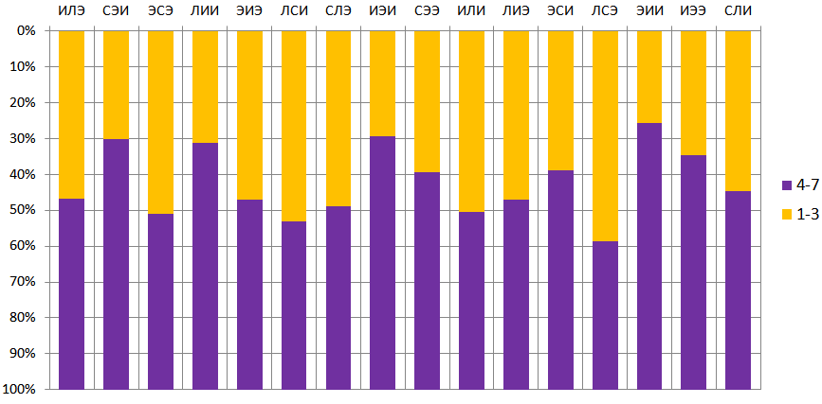
Руководители и подчиненные
2711 чел. на 7 уровнях управления, сгруппированных так: 1-3 – руководители, 4-7 – подчинённые. Распределение в % от количества представителей конкретного ТИМа

Slide 9
Руководители 1-го уровня (72 чел.)

Slide 10
и экономисты (148 чел.)
Бухгалтеры (482 чел.)
(в % от общего количества)

Slide 11
Главные инженеры
62 чел. на должности «главный инженер» на предприятиях различных сфер деятельности (в % от общего количества)

Slide 12
Группировка отделов по сферам деятельности
industry | management | marketing | finance | service | technology | guard | medicine | sport
производство | управление | торговля | финансы | библиотеки, театры, школы | научно-технич. | охрана
строительство |  |  |  | обслуживание
энергетика | руководство, управление, менеджмент |  | экономисты, бухгалтера, финансисты, служащие банков и страховых компаний | социальное обеспечение и сфера развлечений |  | милиция, охрана, пожарные
транспорт
Поиск особенностей распределения ТИМов по предприятиям различных сфер деятельности не дал результатов. Да это и понятно – в каждой фирме есть «специализированные» (линейные) отделы, отвечающие специфике деятельности фирмы в целом, и «вспомогательные» отделы, обслуживающие эту деятельность (например, бухгалтерия, транспортный отдел и т.д.). Да и люди выбирают прежде всего профессию, а не фирму, где они будут работать.
Но разнообразие отделов очень велико, поэтому пришлось сгруппировать их по видам деятельности.

Slide 13
Выборка (3153 чел.)

Slide 14
На диаграмме - количество представителей каждого ТИМа в выборке

Slide 15
Все сферы
(в % от количества представителей ТИМа в выборке)

Slide 16
Соционические «клубы» и сферы деятельности

Slide 17
Квадры и сферы деятельности

Slide 18
Спасибо за внимание!

